Slide 1
Газар зүйн их нээлт
Судлах цаг 80 минут
Боловсруулсан: ТНУ багш: М.Цэрэнханд

Slide 2
Суралцахуйн зорилт :
Газар зүйн их нээлт тухайн баримт мэдээлэлд дүн шинжилгээ хийх , судлан өөрийн үзэл бодлыг илэрхийлэх \номлох няцаах арга барил эзэмших\
газар зүйн их нээлт хийх болсон шалтгаан үр дагавар гол нээлт хийсэн төлөөлөгч тэдний үйл ажлиллагааг , түүхэн үйл явцтай танилцах , эргэцүүлэн үр дагаврыг тунгаан бодох замаар үнэлэлт дүгнэлт өгөх .
Үнэлгээ\ үр дүнд хүрсэн \
Өөрийн үзэл бодлыг илэрхийлэхийн тулд шаардлагатай мэдээллийг олж ашиглах ,үндэслэл тайлбар хийх асуудал дэвшүүлж буй эсэх
Баримтын агуулгыг болон хүснэгтэн мэдээллийг ажлын үр дүнг илэрхийлж буй байдал
Түүхэн баримт дээр гарч буй ойлголтыг зөв тайлбарлаж буй байдал

Slide 3
Асуудал таамаглал дэвшүүлж багаар ярилцах алхам 1 багш хөтөлнө
Шинэ газар очоод та нар хамгийн түрүүнд юуг нь эхэлж сонирхох вэ?
Та нарыг эзэнгүй аралд аваачвал хамгийн түрүүнд юу хийх вэ ?
Хэрвээ чамайг номхон дөлгөөн далайд аваачвал чи яах вэ?
Та бүхэн усан онгоцонд сууж үзсэн үү ?ямар байдаг бол удаан хугацаанд явбал яах вэ?
Нэгэн өглөө сэрвэл чинь чамайг эзэнгүй маш их баялагтай газар аваачвал та нар яах вэ?
Нээлт гэж юу вэ ?
Нээлт хийсний учир шалтгаан юу вэ ?
Газар зүйн их нээлт гэж юу вэ?

Slide 4
Хичээлд баримтлах дэг:
Ангийн дэг
Дасгал, даалгаврыг анхааралтай арга зүйн дагуу унших, ойлгох
Хосоор ярилцах, өөрийн санаа бодлоо нэгтгэх
Багаар хэлэлцэх нэгдсэн дүгнэлт гаргах
Ярих, бусдыг сонсох

Slide 5
Түлхүүр үг
Хөлөг онгоц ,
Далайн аялал ,
Худалдааны шинэ
зам ,
Колумба ,
Маггелан,
Васка Да Гама ,
Америко Веспучи

Slide 6
Алхам 2 мэдээлэл боловсруулан задлан шинжлэх сурах бичгийн 40-41 хуудасны мэдээлэлтэй танилцаж , асуулт даалгавар хийх
Баг ажил
Алхам 3
Баг ажил
Европын улс орнуудад далайн шинэ зам эрж олох шаардлага яагаад тулгарсан вэ?
Газар зүйн нээлтийг хэзээ хэн хийсэн вэ?
Тухайн үеийн хүмүүс дэлхийн тухай ямар мэдлэгтэй байсан бол таамаглал дэвшүүлж ярилцах
Баримт мэдээлэлд тулгуурлан дэлхий ямар хэлбэртэй талаарх 15 зууны Европын судлаачдын мэдлэг газар зүйн их нээлттэй хэрхэн холбогдохыг тайлбарлуулах.
Сурах бичгийн 41-43 хуудасныг уншиж Мэдээлэл цуглуулах

Slide 7
Колони: Харийн эзэн улсын шууд захиргаанд оршдог улс төр эдийн засгийн ямар ч эрх мэдэлгүй орон.
Колончлол: Хүчирхэг улс гүрнүүдийн хөгжил буурай хүн ам цөөнтэй нутаг дэвсгэрт ноёрхолоо тогтоон уугуул нутгийнхныг засаглан захирах соёлоо дэлгэрүүлэх шилжин суурьших үйл явц.

Slide 8
Алхам 4 газрын зурагт заах
Европын улсуудаас газар дундын тэнгис, улаан тэнгисээр дамжин Энэтхэг хүрэх замыг газрын зурагт заах

Slide 10
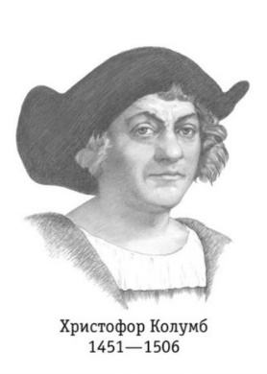
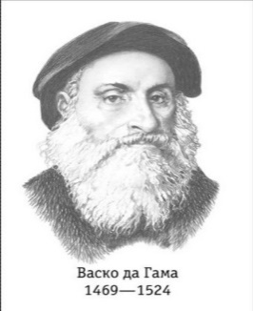

Slide 12
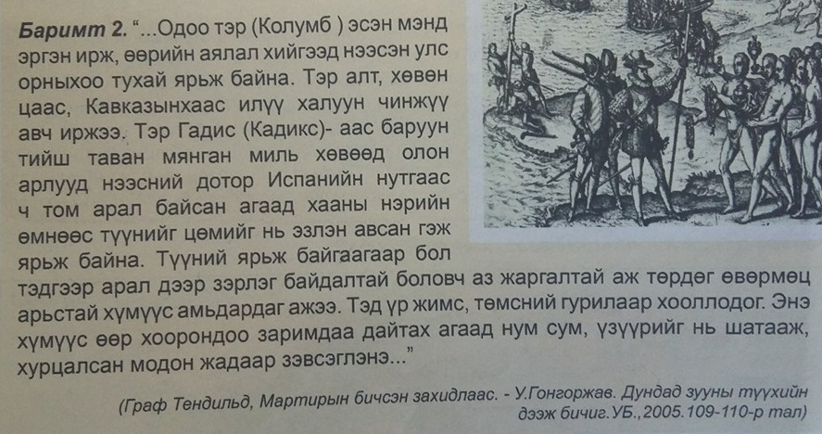

Slide 14
мэдээлэл боловсруулан задлан шинжлэх Алхам 5: Ажлын хуудас
Баримт | Гол үзэл санаа | Ач холбогдол
Баримт 1
Баримт 2
Мэдээлэл 1
Мэдээлэл 2

Slide 15
Ажлын хуудас сурах Бичгийн 44 хуудас мэдээлэл унших мэдээлэл цуглуулах
Газар зүйн их нээлтийг хэн хэн хийсэн бэ? Яагаад | Газар зүйн их нээлт дэлхийн шинэ үеийн эхлэл болох үндэслэл гарга | Колончлолын эерэг тал | Колончлолын сөрөг тал

Slide 16
Ажлын хуудас сурах бичгийн 45 тал мэдээлэл судлах дүн шинжилгээ хийх
Европчууд далайн чандад шинэ зам нээс нээр Газар зүйн их нээлт европын эдийн засагт ямар өөрчлөлт хийсэн вэ? | Испани, португали ,голланд, англи, франц нь америк ази африкт колони эзэмшилтэй болсноор тэдэнд ямар үр дүн харагдсан вэ? | Газар зүйн их нээлтийг дагаж судлаачид ямар мэдлэгтэй болсон вэ? | Америк тивийн оршин суугчдад ямар нөлөө үзүүлсэн вэ?

Slide 17
Үйлийг төлөвлөх мэдээлэл цуглуулах : Ажлын хуудас алхам 6
Испани ,Португалын колончлолын үр дагавар юу байсан бэ ? | Колумбын аялал колончлолд хэрхэн нөлөөлсөн бэ? | Колонийн байдал колончлол | Колони улсуудын хэл шашин яагаад өөрчлөгдсөн бэ?

Slide 18
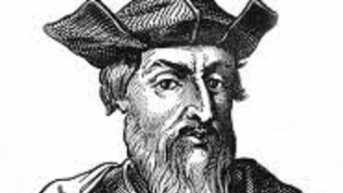
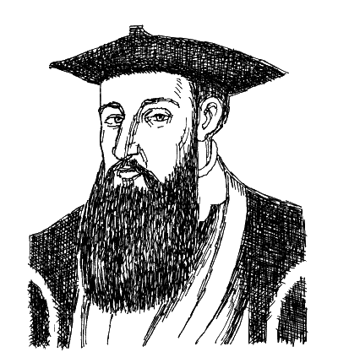
Үр дүнг нэгтгэх таниулах алхам 7
Ажлын хуудас газар зүйн их нээлт хэн хийснийг нэгтгэн дүгнээрэй
Энэ хэн бэ ?
Хэзээ | Хаана | Юу хэн | Яагаад хэрхэн хийсэн вэ? | Яагаад энэ үйл явдал болсон вэ?

Slide 19
Үр дүнг нэгтгэн дүгнэх
Газар зүйн их нээлт дэлхийн түүхийн эхлэл болох нь ......
Колончлол
Үндэслэл | Нотолгоо
Колончлол эерэг тал | Колончлолын сөрөг тал

Slide 20
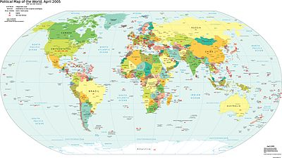
Гэрийн даалгавар
“ Газар зүйн нээлт ба би “ гэсэн сэдвээр эссэ бичих .

